Slide 1


Муниципальное автономное дошкольное образовательное учреждение «Детский сад комбинированного вида №25 «Рябинка»
Консультация для педагогов по теме:
«Как правильно читать художественную литературу детям дошкольного возраста»
«Говорите не столько уху, сколько глазу»
К. С. Станиславский
Консультацию подготовила воспитатель высшей квалификационной категории: Солохина Е.Л.

Slide 2
Подготовка воспитателя к чтению
Отобрать по возрасту текст;
Читает про себя;
Читает вслух
Первый шаг к чтению
Показать книгу (обложку)
Младший возраст
(«Сегодня я расскажу вам сказку);
Старший возраст («Я прочитаю вам книгу, а вы отгадайте к какому жанру относится?»
Далее читаем

Slide 3
При чтении воспитателю важно обратить внимание на интонацию, которая состоит из нескольких компонентов:
Сила голоса (сказку можно начинать тихо: «Жили-были…» или громче «Однажды…»;
Смысловое ударение – выделение слова наиболее существенного: «Ну, старуха, - говорит мужик, - какой воротник привез я тебе на шубу!»;
Выделяются слова важные в процессе речи – «Осень наступила. Высохли цветы. И глядят уныло голые кусты»

Slide 4
Пауза, ритм и темп речи
Пауза – остановка речи
(паузы бывают повествовательные, восклицательные, вопросительные)
Между словами и фразами делаются паузы – все это составляет темп и ритм речи разные по времени
Темп различают быстрый и медленный, плавный и прерывистый;
Ритмом – чередование ускорения и замедления, напряжение и ослабление в речи;

Slide 5
Тембр – эмоциональная окраска речи:
волнение, грусть, радость и т.д.
(«Волк и семеро козлят» – песня мамы)
Мимика и жесты сопутствуют речи, формы проявления и чувств, усиливают впечатления от чтения

Slide 6
Примеры правильной интонации при чтении произведений различных жанров
Стихотворение: стиль напевный;
Басня: разговорный стиль, бытовые разговорные интонации;
Загадка: доступность (беседа, вопросы, подводящие к отгадке и объяснению ее)

Slide 7
Упражнения в произношении звуков
Педагог заранее заучивает текст;
Подбирает предметы, картинки, где звучит звук;
Проверяет свое произношение
Тише, мыши, тише, мыши…
Кот сидит на нашей крыше
Мышка, мышка, берегись,
И коту не попадись!
В этом упражнении дети заучивают наизусть с голоса воспитателя, интонации по подражанию, тембр – боязнь, чтобы кот не услышал, предостережение

Slide 8
Беседа о прочитанном
Категории вопросов, задаваемых после чтения:
Вопросы, позволяющие узнать, каково эмоциональное отношение детей к явлениям, событиям, героям;
Вопросы, направленные на то, чтобы выявить основной замысел произведения, его проблему;
Вопросы, обращающие внимание детей на мотивы поступков персонажей;
Вопросы, обращающие внимание детей на языковые средства выразительности;
Вопросы, направленные на воспроизведение содержания;
Вопросы, побуждающие детей к элементарным обобщениям, выводам.

Slide 9
Повторное чтение произведения;
Знакомить детей с творчеством писателей и их книгами

Slide 10
Иллюстрации в детских книгах
Иллюстрации – это рисунки, образно раскрывающие текст, подчиненные содержанию и стилю литературного произведения, одновременно украшающие книгу и обогащающие ее декоративный строй

Slide 11
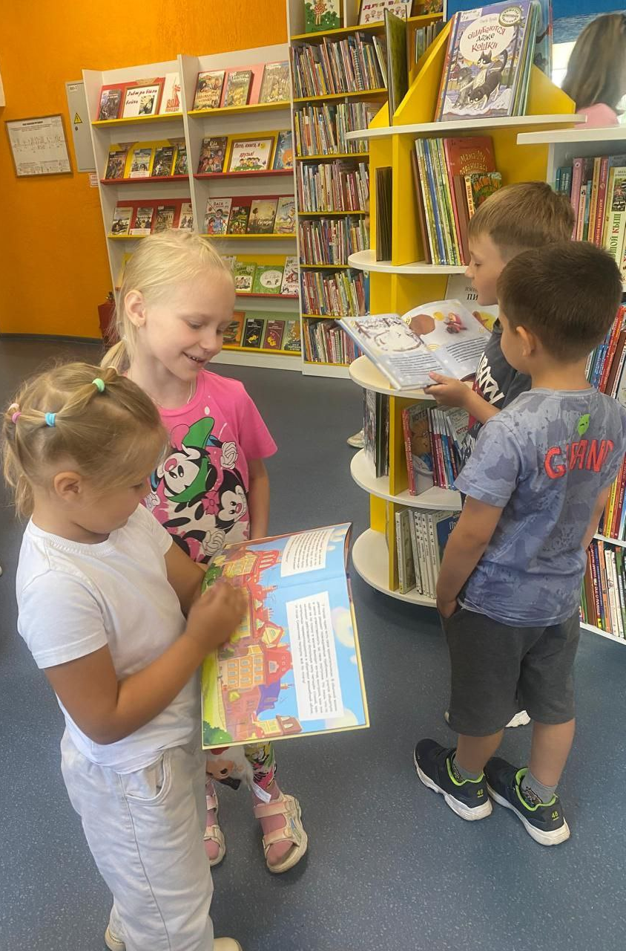
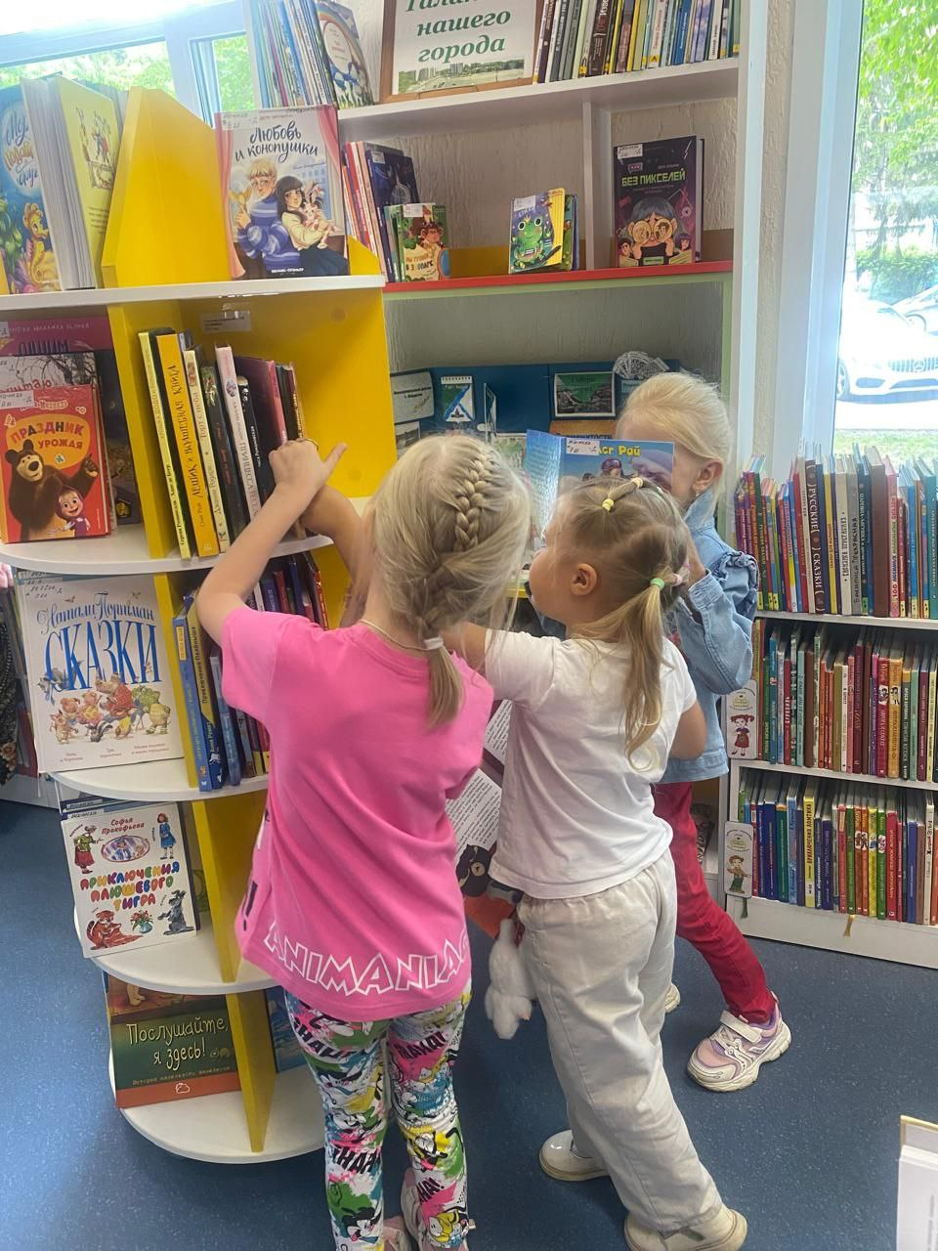
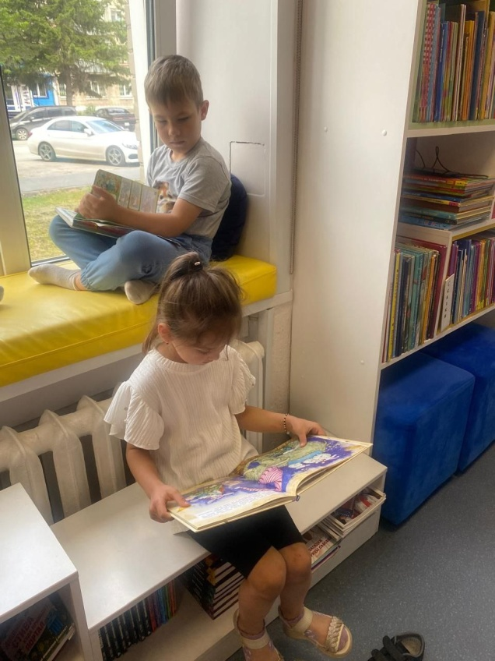

Slide 12
